Slide 1
Bemutatókészítés
7. évfolyam

Slide 2

Ismétlés
Ajánlott a nagy felbontású képek használata, mert azok jobb minőségűek.
Minél többféle animációt alkalmazunk, a diasorozatunk annál érdekesebb lesz a nézőknek.
A szöveg általában nem érdekes, az sem baj, ha nem látszik.
Célszerű kisebb betűket használni, hogy sok szöveg elférjen egy diakockán.
A feliratok esetén fontos szempont a jól olvashatóság.

Slide 3
Nagyméretű betűkkel dolgozzunk!
Egy diára sok szöveget érdemes írni, hátha elfelejtjük a mondanivalónkat.
Animációt csak akkor használjunk, ha valóban szükséges és funkciója van.
Minél díszesebb betűt használunk, annál érdekesebb a bemutatónk.
Csak kevés szöveget használjunk a diákon, a lényeget szóban mondjuk el!
Minél kisebb felbontású képeket használjunk, hogy több is elférjen egy dián!

Slide 4
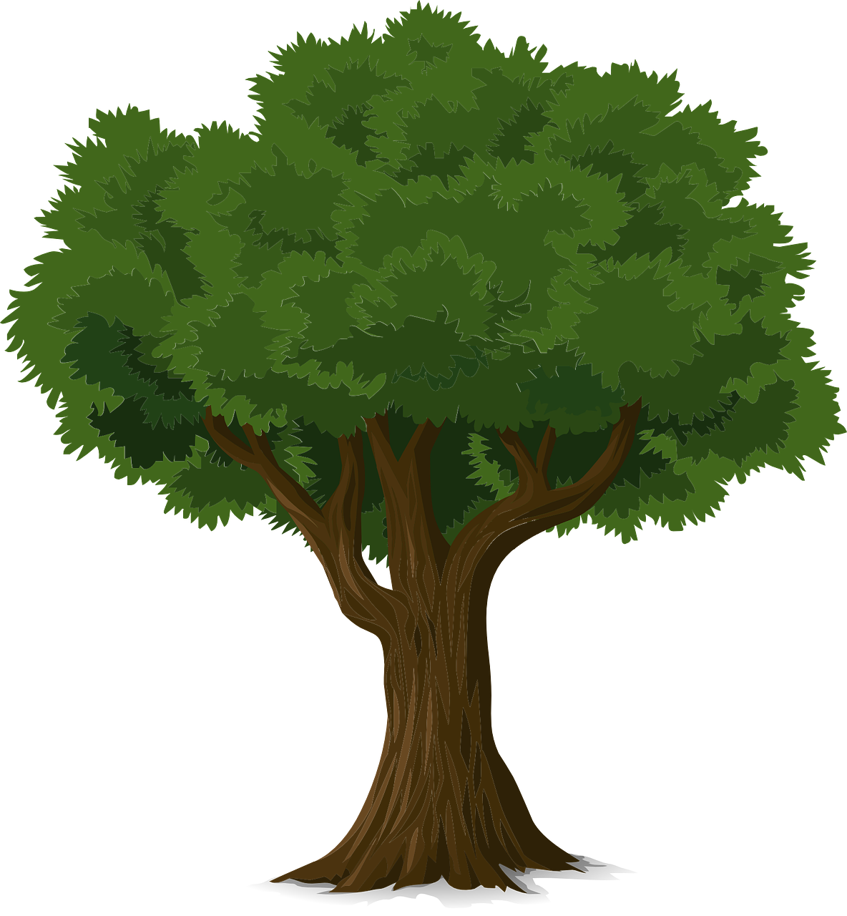
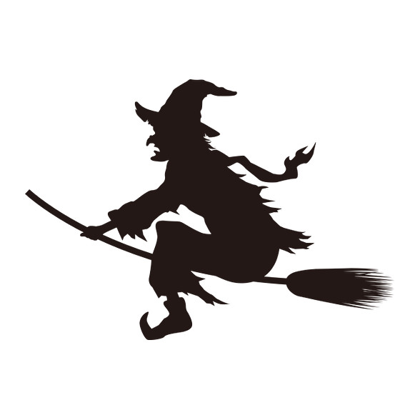
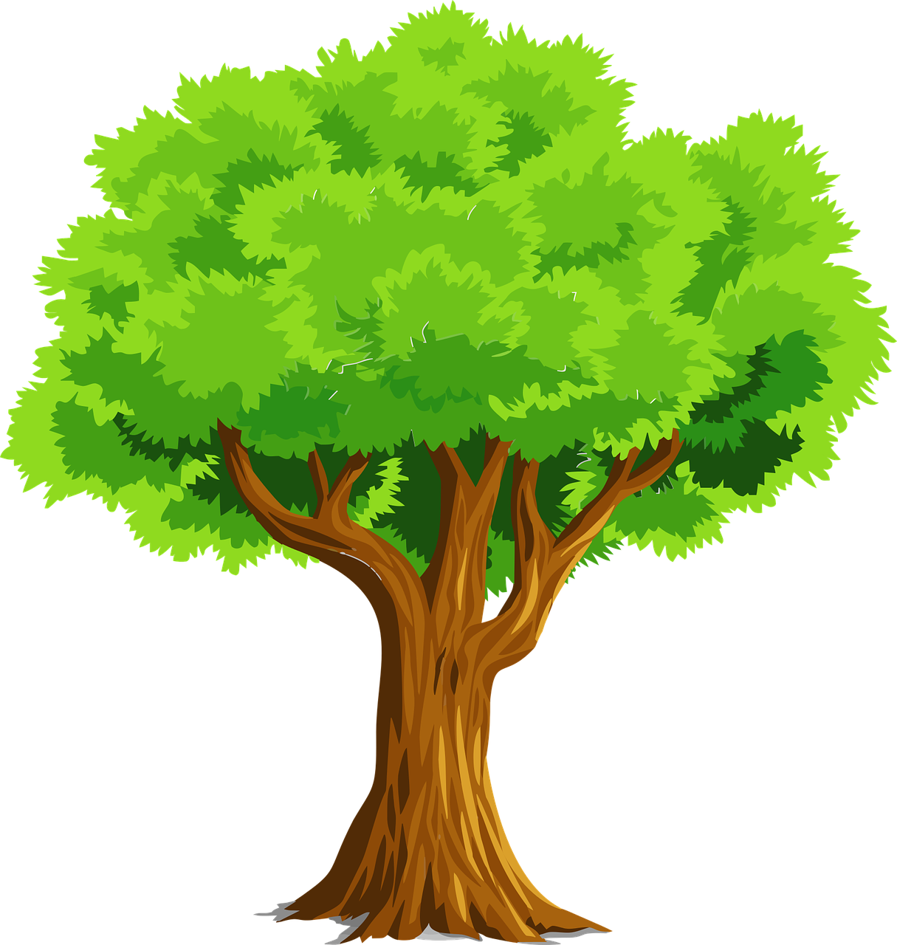
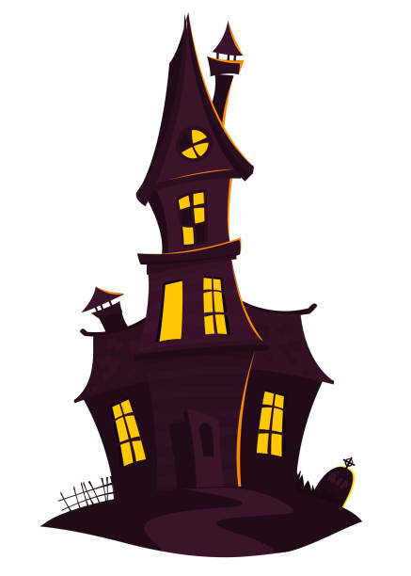
Animáció használata a bemutatóban

